Slide 1

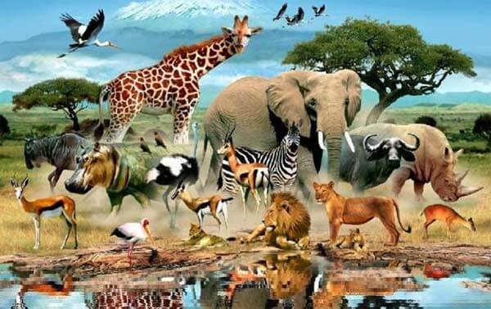
Geograﬁya
5-sinf
Mavzu: Tabiat zonalari

Slide 2
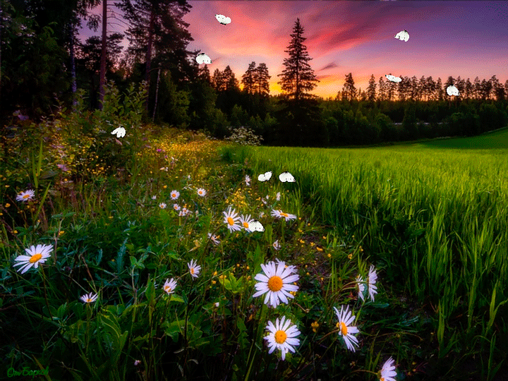
O‘tilgan mavzu: Yerning hayot qobig‘i – biosfera

Slide 3
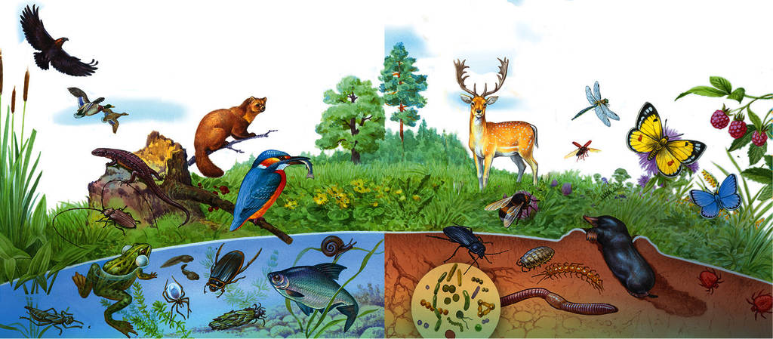
Yerning hayot qobig‘i – biosfera

Slide 4


ПРВ
Mavzuni mustahkamlash
№ | Ta’rif | To‘g‘ri | Noto‘g‘ri
1 | Yer sayyorasi taxminan 4 mlrd 600 mln yildan beri mavjud.
2 | Organizmlar faollashib, Yer yuzini egallay boshlaganiga 550-600 mln yil bo‘ldi.
3 | Cho‘llar faqat issiq joylarda bo‘ladi.
4 | Insonlar ham biosferaning bir qismi hisoblanadi.
5 | Inson tomonidan o‘zgartirilgan, obod qilingan joylar dashtlar deyiladi.

Slide 5

O‘rganamiz …
Tabiat komplekslari
Tabiat zonalari
Tabiat zonalari turlari
Balandlik mintaqalanishi

Slide 6

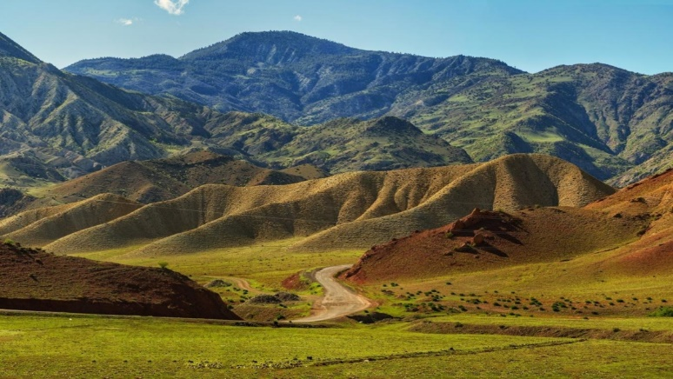
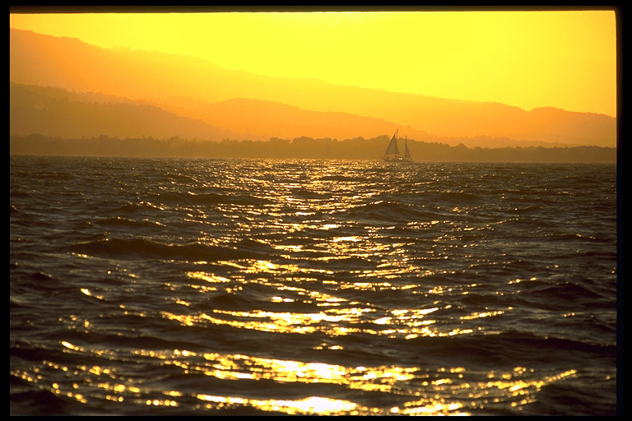
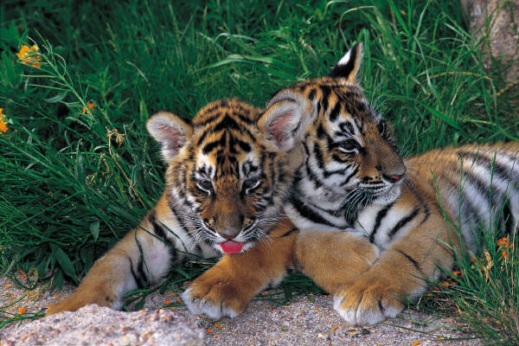
Tabiat komponentlari
Suv
O‘simlik
Tuproq
Havo
Hayvonot dunyosi
Tog‘ jinslari

Slide 7

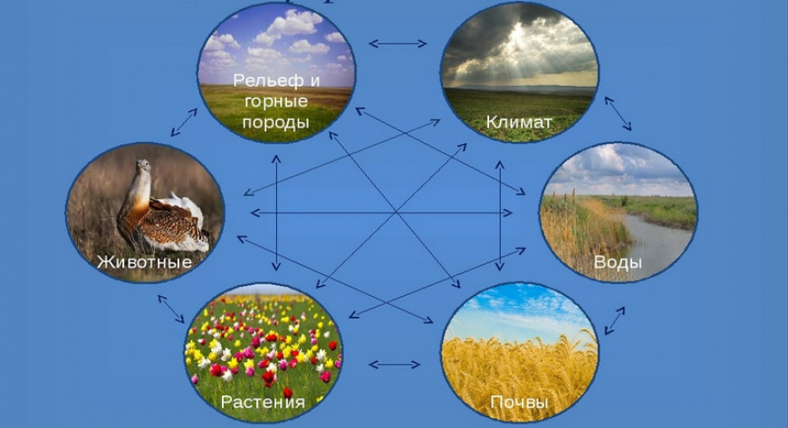
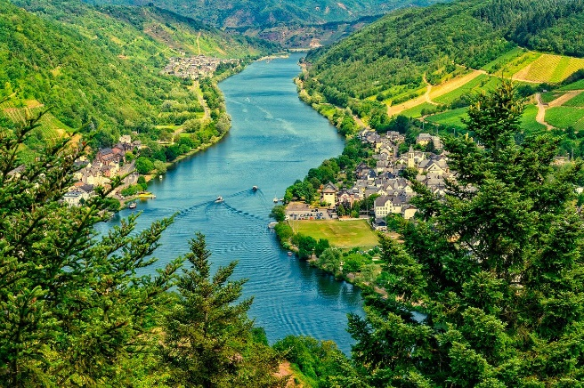
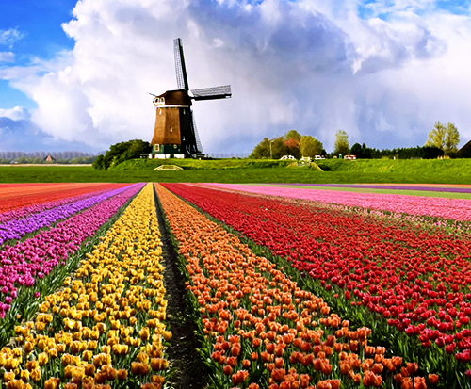
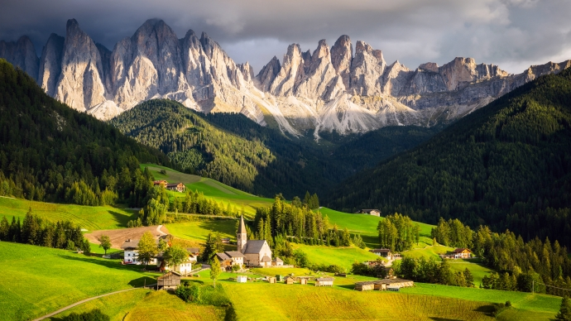
Tabiat komponentlari
Tabiat komponentlari tabiatda alohida-alohida, bir-biridan ajralgan holda uchramaydi. Ular bir-biri bilan bog‘lanib ketgan va o‘zaro ta’sir etib turadi.

Slide 8
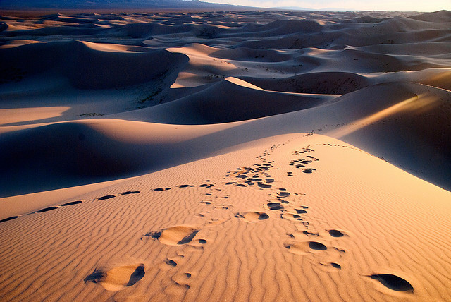
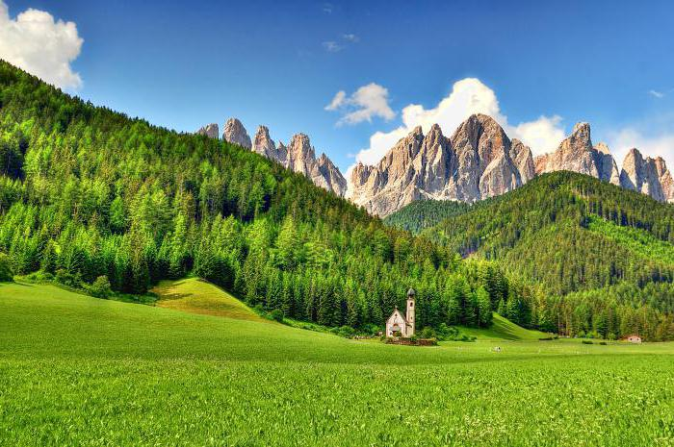
Tabiat kompleksi
Tabiat komponentlari birgalikda tabiat kompleksini, ya’ni tabiiy uyg‘unlikni hosil qiladi. Tabiat kompleksi shunday tabiiy uyg‘unlikki, unda bironta komponent o‘zgarsa, boshqa komponentlar ham o‘zgaradi.

Slide 9
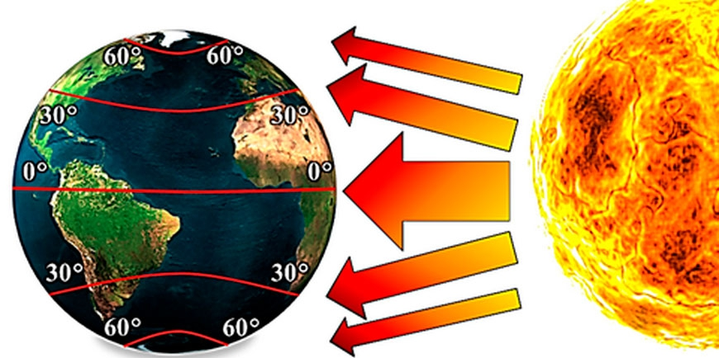

Tabiat komponentlari
Yer yuzida katta-kichik tabiat komplekslari juda ko‘p. Geografik
mintaqalar, tabiat zonalari ham tabiat komplekslaridir.
Yerning sharsimon shaklda ekanligi sababli Quyoshdan keladigan yorug‘lik va issiqlik Yer yuzida bir xilda taqsimlanmaydi. Uning miqdori ekvator atroflaridan Shimoliy va Janubiy qutblarga tomon kamayib boradi.

Slide 10
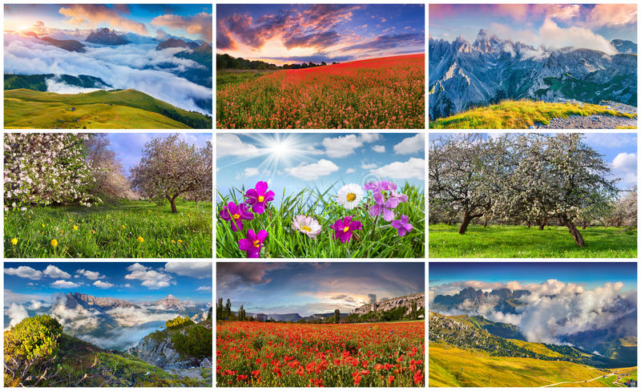
Tabiat komplekslari
Tabiat komponentlarining o‘zaro uzviy aloqasi va
bir-biriga ta’siri natijasida vujudga kelgan va o‘ziga xos xususiyatlarga
ega bo‘lgan hududlar
tabiat komplekslari
deb ataladi.

Slide 11
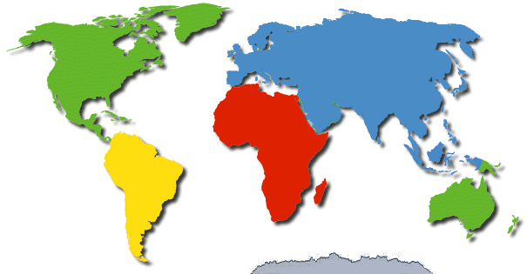
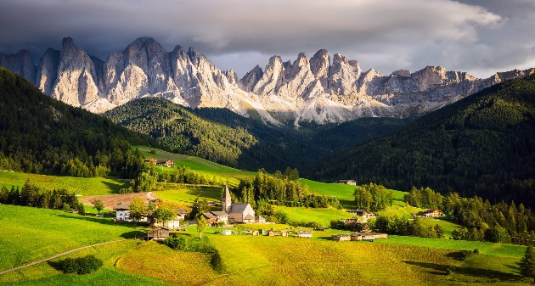

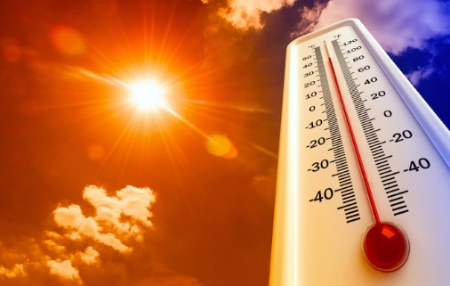
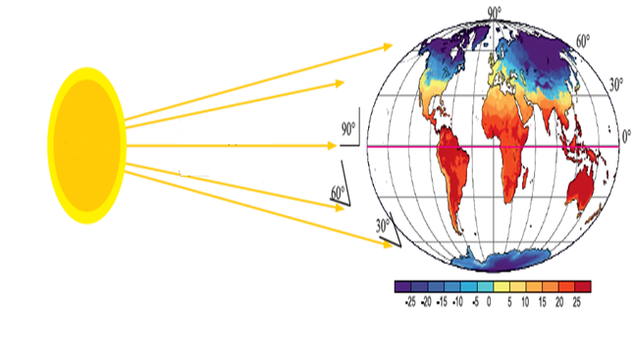
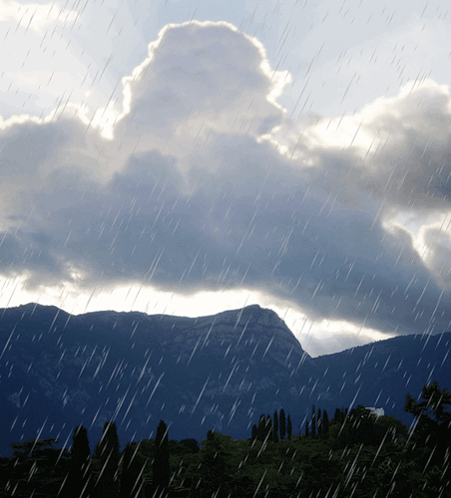
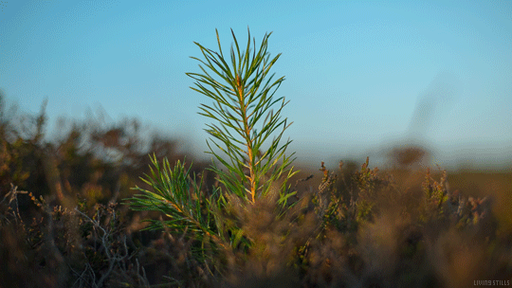
Tabiatning o‘zgarishi nimalarga bog‘liq?
Yer yuzida quruqlik va okeanlar juda notekis taqsimlangan.
Yer yuzasining relyefi
ham har xil
Havoning harorati
Yog‘inlarning miqdori va qaysi fasllarda yog‘ishi
Shamollarning yo‘nalishi
Quruqlik yuzasining Quyosh nuri bilan isitilishi

Slide 12
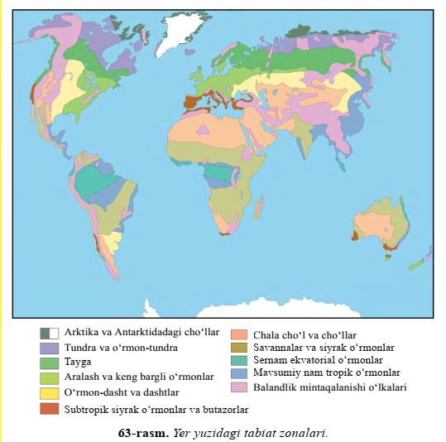
Tabiat zonalari
Mana shu barcha ta’sirlar natijasida Yer yuzida ekvatordan qutblarga tomon tabiat o‘zgarib boradi. Bu o‘zgarishlar tabiat zonalarini vujudga keltiradi.

Slide 13
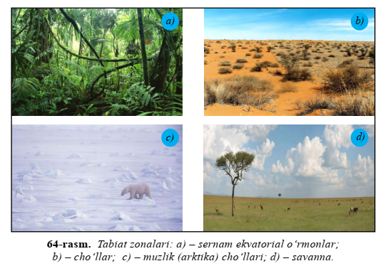
Tabiat zonalari
Quruqlikdagi iqlimi, tuproqlari, o‘simlik va hayvonot dunyosi bir-biridan farq qiladigan yirik tabiiy komplekslari tabiat zonalari deb ataladi.
“Zona” lotincha so‘z bo‘lib, uzun cho‘zilgan, ensiz yer degan ma’noni bildiradi. Tabiat zonalari ham Yer yuzida ko‘pincha g‘arbdan sharqqa tomon cho‘zilgan bo‘ladi.

Slide 14
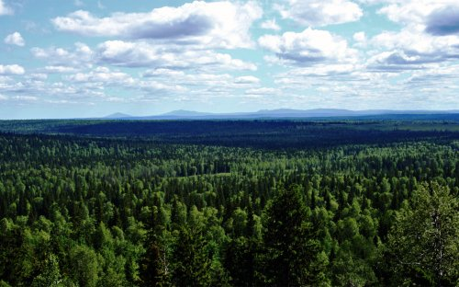
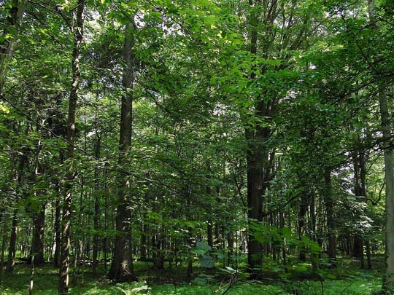
Tabiat zonalari
Tabiat zonalarining nomlari ko‘proq o‘simlik qoplami bilan bog‘liq.
“Tayga” so‘zi “o‘rmon” degan
ma’noni anglatadi.
Keng bargli o‘rmonlar
tabiat zonasi

Slide 15
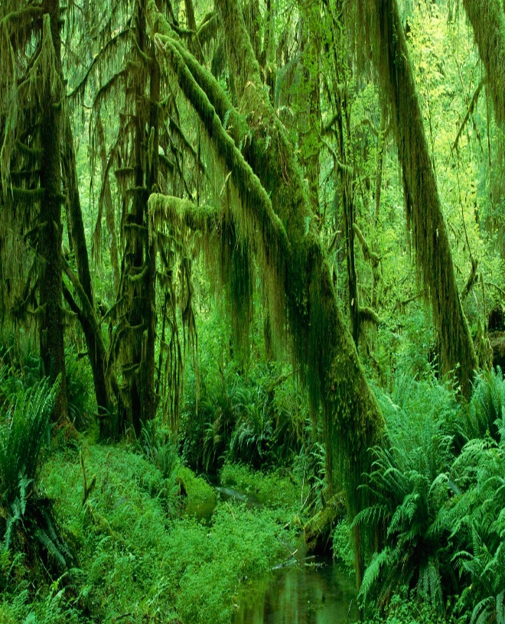
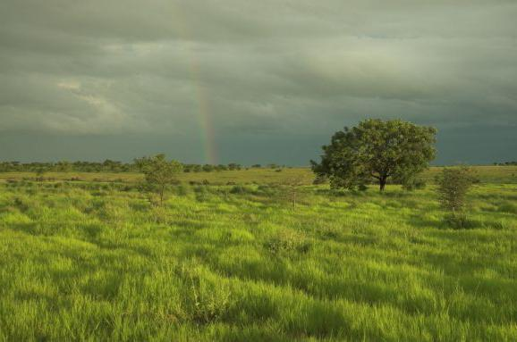
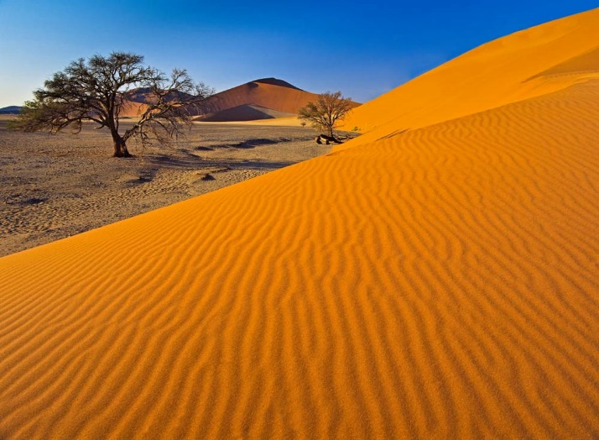
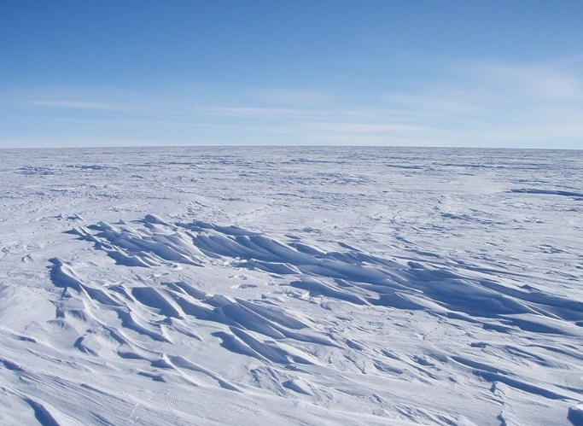
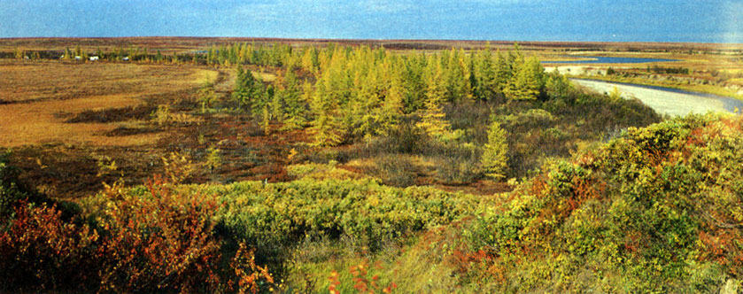
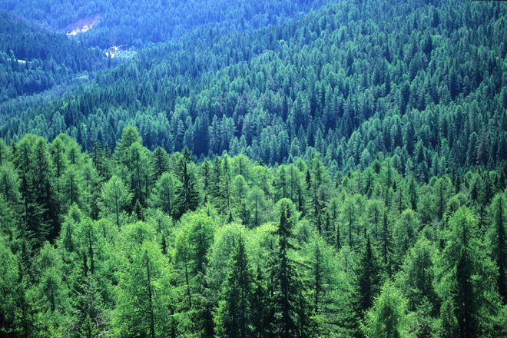
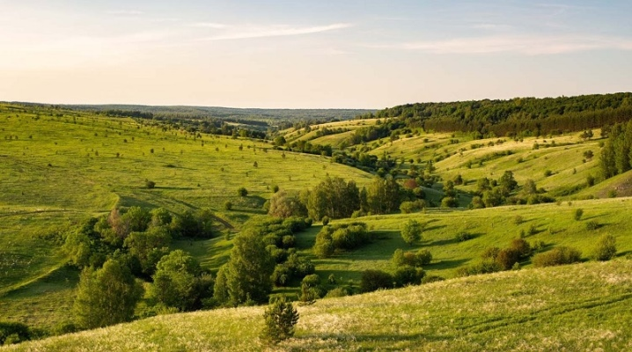
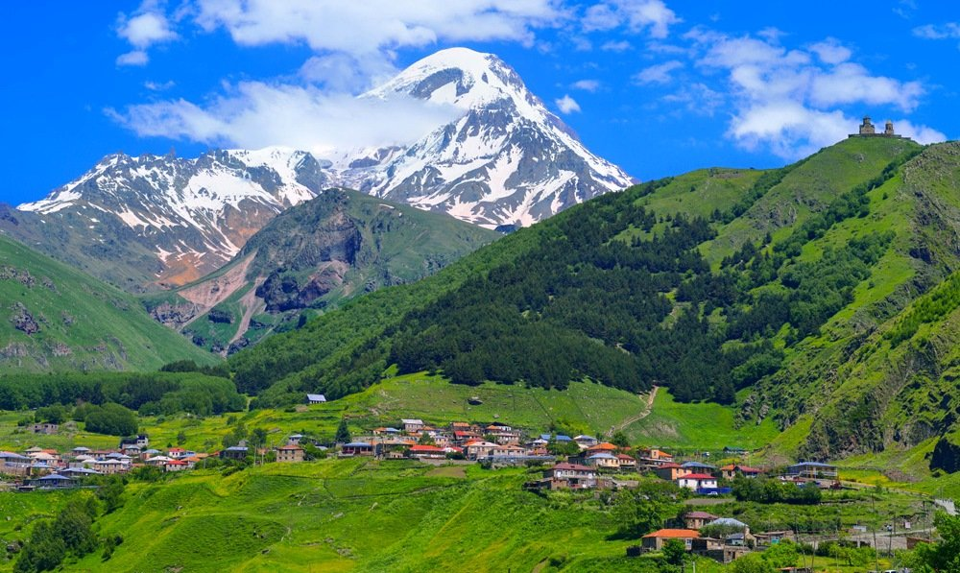
ПРВ
Tabiat zonalari
Har bir tabiat zonasi boshqa zonalardan iqlimi, yog‘in miqdori, o‘simliklari, tuproqlari va hayvonot dunyosiga ko‘ra, ya’ni tabiat manzarasi bilan farq qiladi.
Ekvatorial o‘rmonlar
Chala cho‘l va cho‘llar
Arktika sahrolari
Savannalar
Tundra va o‘rmon-tundra
Tayga
O‘rmon-dasht va dasht
Balandlik mintaqalari
Tabiat zonalari ekvatordan qutblarga tomon almashinib boradi.

Slide 16
Sernam ekvatorial o‘rmonlar zonasi
Ekvator yoni o‘lkalarida havo harorati yil bo‘yi deyarli bir xil, +25 °C atrofida bo‘ladi. Yillik yog‘in miqdori 2000 mm dan oshadi, yil bo‘yi bir xilda taqsimlanadi.

Slide 17
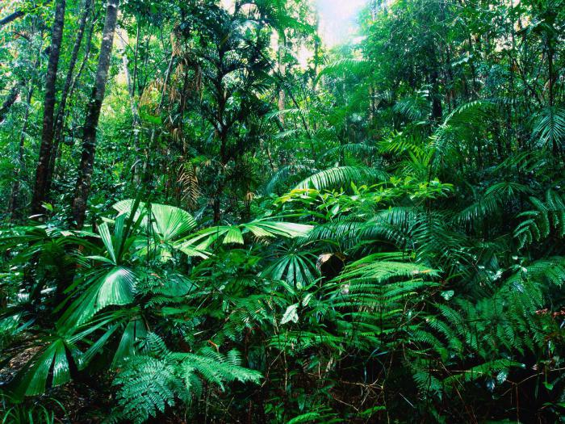
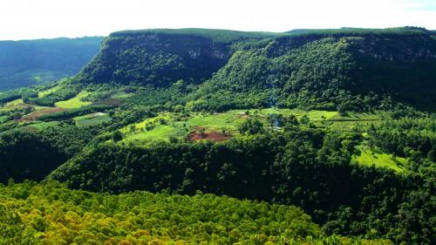
Sernam ekvatorial o‘rmonlar zonasi
Bunday sharoitda sernam, doimiy yashil o‘rmonlar o‘sadi. Fasllar almashinmaydi, faqat bitta fasl – yoz bo‘ladi. Bir daraxt gullasa, boshqa daraxtda mevasi pishadi.

Slide 18
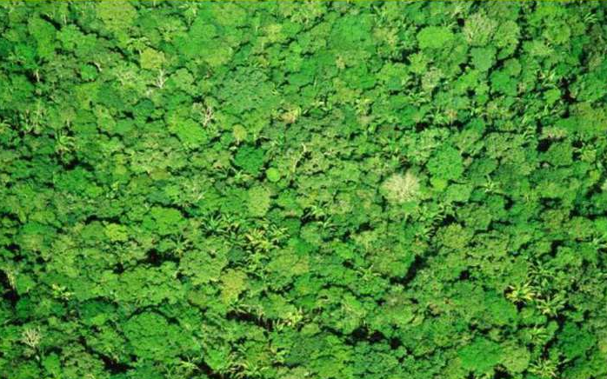
Mavsumiy nam tropik o‘rmonlar zonasi
Bu zona sernam ekvatorial o‘rmonlar zonasini shimol va janub tomonlardan o‘rab turadi. Bu zonada yil ikki faslga bo‘linadi: sernam issiq yoz va quruq issiq qish. Sernam yozda tabiat ekvatorial o‘rmonlardagidan farq qilmaydi. Qurg‘oqchil davrda esa daraxtlar bargini to‘kadi.

Slide 19
Savannalar va siyrak o‘rmonlar zonasi
Bu zona mavsumiy nam tropik o‘rmonlar zonasiga tutashib turadi. Harorat yuqori bo‘ladi, lekin yog‘in kam, asosan, yoz oylarida yog‘adi. Shuning uchun daraxt kam, baland bo‘yli o‘t-o‘simliklar va butalar o‘sadi. Har xil hayvonlar – sher va fillar, o‘txo‘r antilopalar, zebra, jirafalar yashaydi.

Slide 20
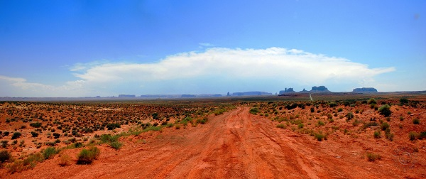
Savannalar va siyrak o‘rmonlar zonasi
Savannalardagi baland bo‘yli o‘t o‘simliklar dasht landshaftlarini eslatadi, fasliy o‘zgarish kuchli, sernam va qurg‘oqchil fasllar almashinib turadi.

Slide 21
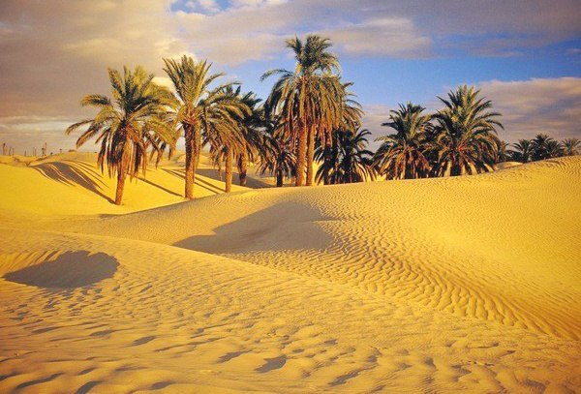
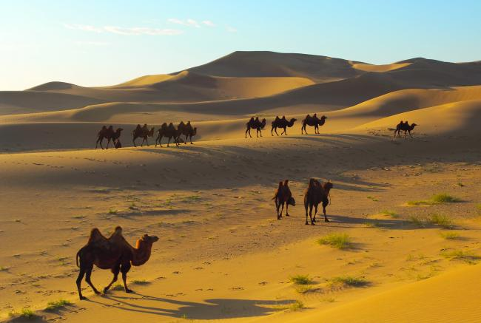
Chala cho‘l va cho‘llar zonasi
Afrika va Osiyo qit’alarida cho‘llar juda katta maydonni egallagan. Cho‘llar yog‘in kam, qurg‘oqchil o‘lkalarda vujudga keladi.

Slide 22
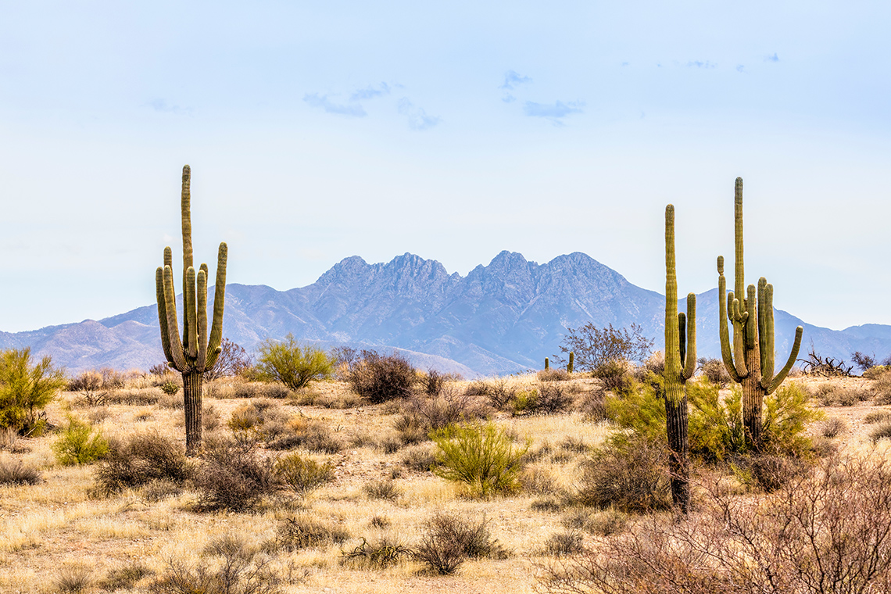
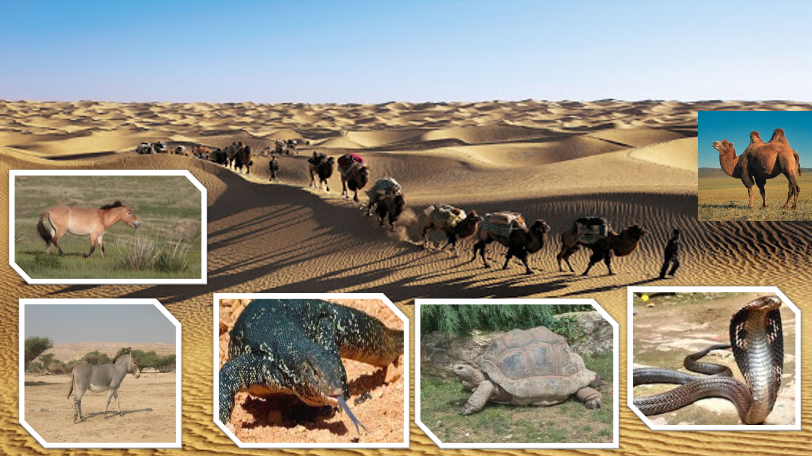
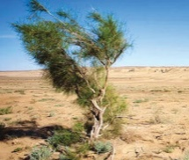
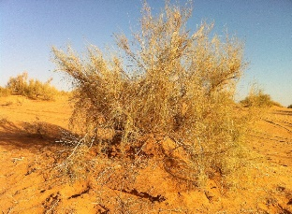
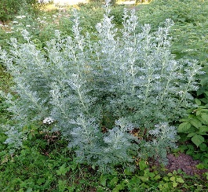
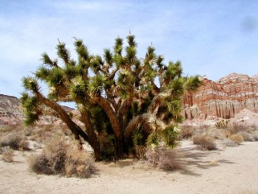
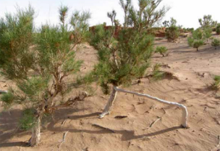
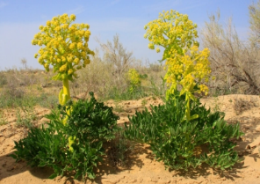
Chala cho‘l va cho‘llar zonasi
O‘simliklar siyrak bo‘lib, quruq iqlim sharoitiga moslashgan. Ildizlari uzun, barglari mayda, tanasi tuklar bilan qoplangan bo‘ladi. Yantoq, saksovul, yulg‘un ko‘p uchraydi. Cho‘l hayvonlari ham issiq va qurg‘oqchilikka moslashgan. Tuya, kiyik, toshbaqa, kaltakesak, ilon, chayon, kemiruvchi hayvonlar ko‘p tarqalgan. Ko‘p joylarni qum bosib yotadi.

Slide 23
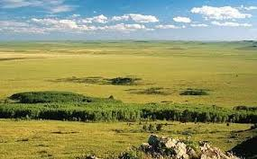
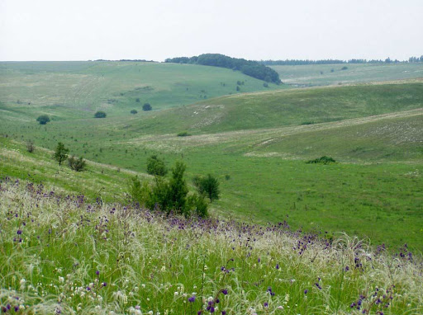
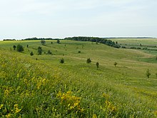
O‘rmon-­dasht va dashtlar zonasi
Bu zona Shimoliy yarimsharda keng maydonni egallagan. Janubiy yarimsharning bu kengliklari, asosan, dengiz va okeanlar bilan qoplanganligi uchun dashtlar kam.

Slide 24
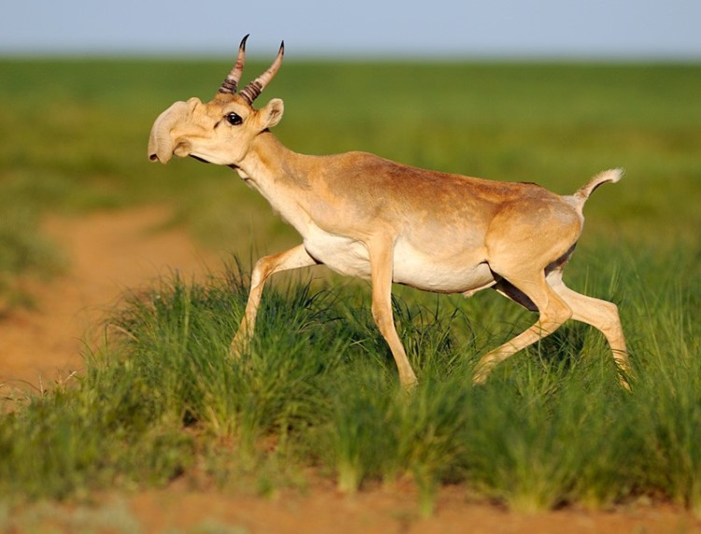



O‘rmon-dasht va dasht zonasi
Dasht zonasida yerlar, asosan, o‘tloqlardan iborat. Bu zona iqlimi,
tuproqlari dehqonchilik uchun qulay. Shu sababli bu zona yerlari deyarli
to‘liq haydalib, ekinzorlarga aylantirilgan.
Burgut
Bo‘ri
Sayg‘oq
Sug‘ur
Qo‘shoyoq
Yumronqoziq

Slide 25


Aralash va keng bargli o‘rmonlari zonasi
Bu zonada yog‘in nisbatan ko‘proq – 400-500 mm, qish ancha sovuq, yoz iliq bo‘ladi. Bu zonaning ko‘p yerlari keng bargli va aralash o‘rmonlar bilan qoplangan.

Slide 26



Aralash va keng bargli o‘rmonlar zonasi
O‘rmonlarda qarag‘ay, qora qarag‘ay, eman, qayin daraxtlari o‘sadi.
O‘rmonlar hayvonot dunyosiga boy.

Slide 27


Tundra zonasi
Yerning qutblari atroflarida qish uzun, juda sovuq, yoz qisqa, salqin bo‘ladi. Yevrosiyo va Shimoliy Amerikaning shimoliy qismida juda katta maydonlarni tundra zonasi egallagan.

Slide 28






Tundra va o‘rmon-tundra zonasi
Tundra zonasida pakana qayin va qutb toli deb ataluvchi butalar, mox va lishayniklar o‘sadi. Yozda ko‘p qushlar uchib keladi.

Slide 29





Tayga zonasi
Кеdr
Yevropa qarag‘ayi
Pixta
Qora va oq qarag‘ay va tilog‘ochlar o‘sadi.

Slide 30






Tayga zonasi
Olmaxon
Qo‘ng‘ir ayiq
Bug‘u
Silovsin
Karqur

Slide 31








Arktika va Antarktida sahrolari zonasi
Shimoliy Muz okeanidagi ko‘plab orollar va Antarktidada muzlik (arktika) cho‘llari zonasi joylashgan bo‘lib, asosan, qor va muzlar bilan qoplangan.

Slide 32

Balandlik mintaqalanishi
Tabiat nafaqat ekvatordan qutblarga, balki tog‘ etagidan cho‘qqisiga tomon ham almashinib boradi. Biz buni balandlik mintaqalanishi deb ataymiz.

Slide 33

Balandlik mintaqalanishi
Tog‘larda balandlik tomon tabiat komplekslarining almashinib kelishi balandlik mintaqalanishi deyiladi.

Slide 34





Tog‘lardagi balandlik mintaqalari

Slide 35



Xulosa

Slide 36




Topshiriq
Tayga
c
a
Cho‘llar
d
b
Sernam ekvatorial o‘rmonlar
Savannalar

Slide 37

Mustaqil bajarish uchun topshiriqlar:
1. Darslikning 96-100-sahifalaridagi “Tabiat zonalari” mavzusini o‘qish.
2. Mavzu oxiridagi savollarga javob yozish.

